Slide 1


Đọc

Slide 2

THỬ THÁCH ĐẦU TIÊN:
CHINH PHỤC NHỮNG CUỐN SÁCH MỚI

Slide 3
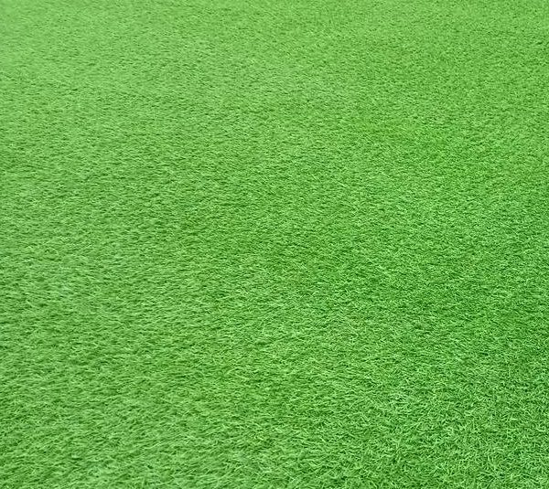
Thiết kế
“Góc đọc sách”

Slide 4



I.Cuốn sách mới – chân trời mới

Slide 5




HOẠT ĐỘNG NHÓM
1. Cùng đọc một cuốn sách hay.
2. Chia sẻ những thông tin về cuốn sách của nhóm mình cho các nhóm khác.
3. Nội dung cần chia sẻ :

Slide 6
1- Đề tài: Cuốn sách đề cập đến phạm vi nào của đời sống?
2- Bố cục và nội dung chính: Cuốn sách có mấy chương, phần? Nội dung chính của từng chương phần là gì?
3- Nhân vật, sự kiện, bối cảnh nổi bật nào được thể hiện trong cuốn sách?
4- Có những chi tiết quan trọng nào? Những đoạn văn, câu văn nào có thể gợi lên ý nghĩa, vấn đề chính trong cuốn sách?
5- Chủ đề, ý nghĩa, bài học mà em có thể rút ra sau khi đọc cuốn sách là gì?

Slide 7






Đề tài: Cách mạng tháng Tám
QUÊ NỘI
(Võ Quảng)
Câu văn gợi lên ý nghĩa, vấn đề chính:
“Cách mạng lên rồi”
Nội dung chính: Chú Hai Quân cha của cù Lao, vì bị cường hào ức hiếp nên bỏ làng, vợ con ra đi. Lên 3 tuổi Cù Lao mất mẹ, 12 tuổi tồng khởi nghĩa săp nổ ra. Hai Quân đem Cù Lao về làng.
-Cù Lao, Cục học lớp thầy giáo Lê Tảo, tham gia đôi tự vệ làng; Lên thượng nguồn lấy gỗ làm trường học.
Cù Lao theo cha ra Đà Nẵng. Khi Pháp đánh chiếm Đà Nẵng, nhiều người chạy về Hoà Phước. Cục và Cù Lao thuộc bộ phận đưa tin kháng chiến.
Dân làng Hoà Phước cùng nhân dân cả nước kháng chiến thêm 10, 20 năm nữa.
Bố cục: Phần 1:12 chương (quê nội). Phần 2: 9 chương (tảng sáng)
Nội dung chính: Chú Hai Quân cha của cù Lao, vì bị cường hào ức hiếp nên bỏ làng, vợ con ra đi. Lên 3 tuổi Cù Lao mất mẹ, 12 tuổi tồng khởi nghĩa săp nổ ra. Hai Quân đem Cù Lao về làng.
-Cù Lao, Cục học lớp thầy giáo Lê Tảo, tham gia đôi tự vệ làng; Lên thượng nguồn lấy gỗ làm trường học.
Cù Lao theo cha ra Đà Nẵng. Khi Pháp đánh chiếm Đà Nẵng, nhiều người chạy về Hoà Phước. Cục và Cù Lao thuộc bộ phận đưa tin kháng chiến.
Dân làng Hoà Phước cùng nhân dân cả nước kháng chiến thêm 10, 20 năm nữa.
Bài học : Hiểu thêm sâu sắc về miền quê xứ Quảng.
Thấy mình trong các trò nghịch ngợm của Cục và Cù Lao.
Thấy được sự thay đổi của làng quê Quảng Nam qua số phận của một lớp người hăm hở tham gia cách mạng.
Nhân vật chính: Cục, Cù Lao
Bối cảnh: Truyện lấy bối cảnh là quê hương của tác giả, làng Hòa Phước, tỉnh Quảng Nam, vào thời điểm sau Cách mạng tháng Tám.

Slide 8
II. Đọc cùng nhà phê bình

Slide 9

Vẻ đẹp giản dị và chân thật của Quê nội ( Võ Quảng)
1.Vấn đề bàn luận: Truyện có nhiều khóm nhân vật hoạt động. Truyện âm thầm như 1 mùi hương gây mê, có sức hấp dẫn và quyến rũ lạ lùng.
2. Ý kiến của người viết về nội dung và nghệ thuật
- Ý kiến về hoàn cảnh trong tác phẩm: Nội dung câu chuyện xảy ra trong một khung cảnh quê hương. Một nông thôn miền trung, tại thôn Hoà Phước bên con sông Thu Bồn vào những ngày rất mới mẻ - như một buổi tảng sáng- sau CMT8 thành công.
  -Ý kiến về nhân vật trong tác phẩm: + Các nhân vât là những người nông dân bình thường, ..đáng yêu, mỗi người 1 cá tính riêng tích cực làm việc cho xã hội
+ Tuyến nhân vật có mặt ít hơn nhưng xuất sắc và lí thú không kém.
+ Tuyến thứ 3: quan trọng và bề thế.
- Ý kiến về nghệ thuật: Lối tự sự qua vai “tôi” (thế mạnh, điểm yếu)

Slide 10
Cách nêu bằng chứng
Ý kiến | Lí lẽ | Dẫn chứng
Nội dung câu chuyện xảy ra trong một khung cảnh quê hương. Một nông thôn miền trung, tại thôn Hoà Phước bên con sông Thu Bồn vào những ngày rất mới mẻ
Ý kiến về hoàn cảnh trong tác phẩm:
Các nhân vât là những người nông dân bình thường, ..đáng yêu, mỗi người 1 cá tính riêng tích cực làm việc cho xã hội...
Cục, Cù Lao, bà Kiến, ông Hai Dĩ, thầy Lê Tảo..
Ý kiến về nhân vật trong tác phẩm:
Tuyến nhân vật có mặt ít hơn nhưng xuất sắc và lí thú không kém.
Chị Ba, anh Bốn Linh, chú Năm Mùi…
Trâu Bĩnh nhân vật thân thuộc, trở đi trở lại; những chú chó đa dạng, mỗi con một tính…
Trâu Bĩnh và những chú chó nhà
Tuyến thứ 3 quan trọng và bề thế
Cách trình bày bằng chứng: Có chọn lọc, lược thuật, tóm tắt, không trích đoạn trực tiếp.. Lí lẽ ngắn gọn, logic.

Slide 11
Viết kết nối với đọc
Hoạt động nhóm
Tưởng tượng em là một nhà phê bình văn học, hãy viết một đoạn văn (Khoảng 6-8 câu) nêu ý kiến của em về một tác phẩm văn học về đề tài tuổi thơ hoặc quê hương, đất nước mà em đã học.

Slide 12
III. Đọc và trải nghiệm cùng nhân vật

Slide 13
Câu hỏi gợi ý
Bạn đến từ đâu?
Vì sao và bằng cách nào mà bạn trở thành nhân vật trong tác phẩm này?
Bạn có sở thích, tích cách hay đặc điểm gì nổi bật?
Để kể về cuộc đời của mình, bạn muốn nói lên điều gì?
Ai hay điều gì khiến bạn quan tâm nhất?
Nếu sống tiếp cuộc đời không chỉ trong trang sách điều bạn muốn làm nhất sẽ là gì?

Slide 14








IV. Đọc và trò chuyện cùng tác giả

Slide 15



LÀM VIỆC NHÓM
Tưởng tượng gặp gỡ tác giả của cuốn sách ấy. Hãy xây dựng nội dung cuộc trò chuyện với tác giả ấy

Slide 16
Luyện tập

Slide 17





Vận dụng - mở rộng
? Vẽ lại bìa của một cuốn sách mà
em yêu thích hoặc vẽ lại một hình ảnh mà em ấn tượng nhất trong cuốn sách đã đọc.

Slide 18

Hướng dẫn tự học
Ôn tập bài cũ.
Hoàn thiện BTVN.
Soạn phần: VIẾT.

Slide 19






Tạm biệt các em!

